Slide 1

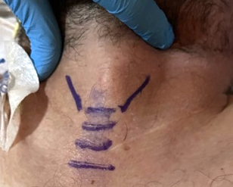
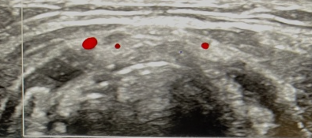
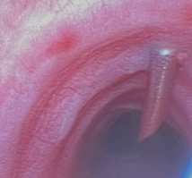
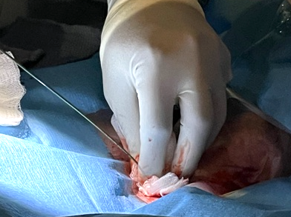
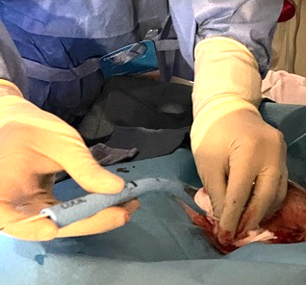
TRAQUEOSTOMIA PERCUTANEA POR DilataciON
por Nick Mark MD
y Pedro Salinas MD
onepagericu.com@nickmmark
@pdsalinas
Enlace a version actual →
ONE
La traqueostomía se lleva a cabo para establecer un apertura quirúrigca definitiva en la tráquea. Es comunmente ejecutada en la UCI en pacientes que requieren soporte ventilatorio prolongado.
Existen diferentes técnicas y equipos; la traqueostomía percutánea por dilatacion es la más común y se utiliza una técnica Seldinger modificada con guía broncoscópica. El POCUS se puede utlizar para excluir la presencia de vasos sanguíneos pre-traqueales en el trayecto.
INTRODUCCION:
INDICACIONES/CONTRAINDICACIONES:
PREPARACION:
Indicaciones
Destete prolongado y ventilación mecánica >7 días
Facilitar liberación del soporte mecánico
Disminuir sedación
Obstrucción via area superior
Protección de via area y manejo de secreciones
Organiza equipo y asignar roles: Enfermera, terapista respiratorio, broncoscopista, operador de traquestomía. Operador a la derecha del paciente.
Pausa quirúrgica: Consentimiento informado realizado. Discusión del plan de via aérea de contingencia. Checar anticoagulación y antiplaquetas
Inspección de cuello y mobilidad
Equipo: bronchoscopio, equipo de traqueostomía,
Medicamentos: Sedación/analgesia/bloqueo neuromuscular Ventilador: FiO2 a 1.0 y modo de ventilación que asegure volumen tidal y por minuto adecuado
Tiroides
Cricoides
Anillo traqueal No 1
Anillo traqueal No 2
Anillo traqueal No 3
3rd trach ring
Contraindicaciones
Obesidad
Cuello corto
PEEP&FiO2 alto
Terapia antiplaquetaria y
anticoagulación
Trombocitopenia
Coagulopatía, leve
Cirugía de mediastino y cuello
Inserción en sitio con infección
Experiencia inadecuada
Inestabilidad cervical
Coagulopatia no controlada
Palpar & marcar orientación
EQUIPO:
PROCEDIMIENTO:
Video broncoscopio flexible
Tubo traqueostomía
Bisturi
Aguja introductora
Guia J
Dilatador pequeño 14 Fr
Dilatador traqueal progresivo de un sólo paso
Dilatadores de carga de tubos de traqueostomia
Relativas
Posición: extension de cuello y poner un rollo (toallas) entre escápulas
Asepsia y cubrir el área alrededor del campo quirúrgico
Orientación: Palpación, Broncoscópica ± identificación por ultrasonido. El espacio entre 2do y 3er anillo traqual es ideal para inserción.
Analgesia local: lidocaina con o sin epinefrina en el tejido subcutaneo
Pasos:
Hacer una incisión vertical en la piel de 2 cm, puede hacer después de lainserción de guía si se prefiere
Con el broncoscopio identificar lo anillos traqueales y el cartílago tiroides. Retirar el tubo endotraqueal hasta un nivel superior de inserción de la aguja
Insertar la aguja en línea media, a las 12 horas durante visualización directa. Avanzar la guía. Insertar el dilatador 14 Fr sobre la guía
Pasar el dilatador traqueal progresivo sobre la gúia para hacer la traqueotomía, remover.
El tubo de traqueostomía se inserta con el dilatador de carga sobre la guía.
Confirmación broncoscopica del tubo de traqueostomía.
Conectarar el tubo de traqueostomía al ventilador.
Asegura la traqueostomía con suturas (opcional) y sujetar a los cintas
POCUS excluye vasos sanguíneos en strayecto de entrada
Absolutas
Después de confirmar la posición correcta de la guía y de la dilatación previa, el dilatador de carga con el tubo traqueal se pasa entre los anillos traqueales
Aguja
El broncoscopio se inserta en el tubo endotraqueal para visualizar la inserción de aguja y guía
Visualizando la entrada de la aguja con el broncoscopio
Después de la incisión en la línea media, la aguja se inserta en el espacio traqueal y la guía se introduce
POST PROCEDIMIENTO:
Guía dentro de la aguja
  Cartulina mostrando tipo de traqueostomía y día de procedimiento
  No cambiar cánula exterior por lo mínimo una semana
  Monitorear presión de balón del tubo de traqueostomía (20-25 mmHg)
  Comenzar a destetar sedación y soporte ventilatorio
  Cuidado de piel, cánula interior y remover suturas (si es applicable) Máscariila de traquestomía y valvula de fonación cuando apropiado
  Evaluación de deglución y educación al paciente/familia
Cartílago Tiroides
Hueso Hioide
Cartílago Cricoides
Anillos Traquales
Pasando el dilatador sobre la guía
SOLUCIONES Y TIPS:
El broncoscopio confirma el posicionamiento correcto: idealmente línea media entre 2do/3ero anillo traqueal
Muy comunes:el tubo endotraqueal está muy bajo y la aguja no es visualizada. Retirar el tubo endotraqueal es muy seguro bajo guiamiento endoscopico
Sangrado menor durante procedimiento: usualmente para por taponamiento una vez que la traqueostomía es insertada
Dificultad para dilatar: la mayoría de la resistancia proviene de incisión pequeñna en la piel o fascia
Tip: Utilizar el broncoscopio para asegurar que la guia permanece en la tráquea durante todo el procedimiento.
v1.0 (2021-08-28) CC BY-SA 3.0

